Slide 1
Διαταραχές ύδατος και ηλεκτρολυτών
Δήμητρα Μπαχαράκη
Φλεβάρης 2026

Slide 2

Πολύ συχνές δχ στην κλινική πράξη
Από τυχαία ανεύρεση έως… απειλητικές για την ζωή
Αυτονόητο αίτιο έως …κλειδί για πρωτοδιάγνωση μιάς νόσου
Η διάγνωση και θεραπεία πολλές φορές απαιτητικές- απαιτούν γνώσεις φυσιολογίας
“The big 4”
Υπο- νατριαιμία
Υπερ- νατριαιμία
Υπο- καλιαιμία
Υπερ- καλιαιμία
Παθοφυσιολογία
Αλγόριθμοι διάγνωσης
Αλγόριθμοι αντιμετώπισης

Slide 3
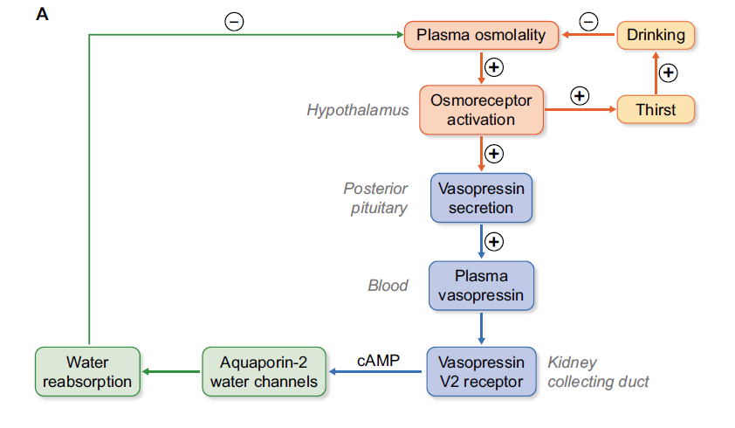
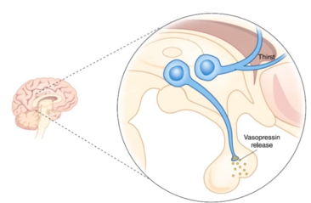

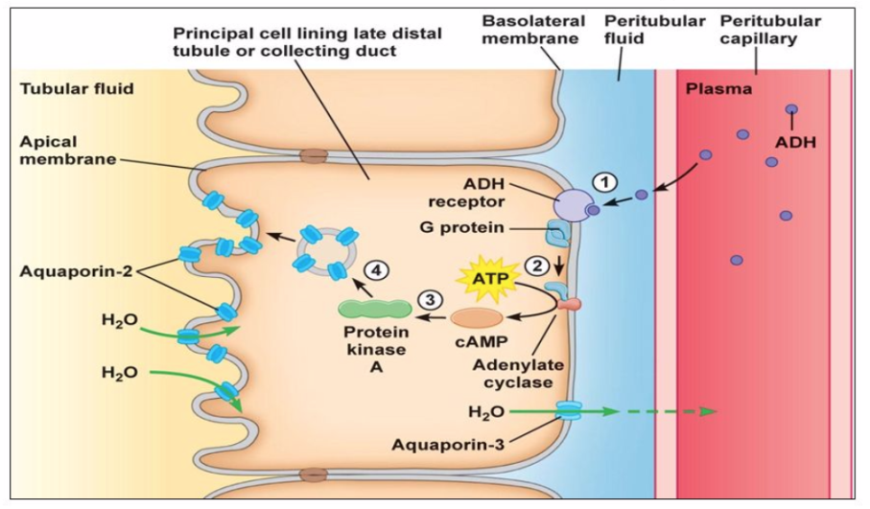
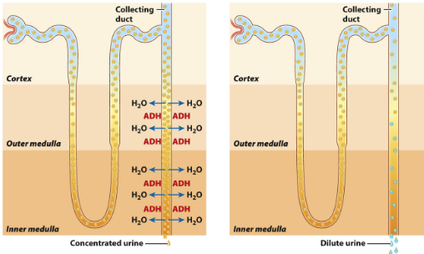
ΑΥΞΗΣΗ Ωσμωτικότητας πλάσματος
Ωσμω-υποδοχείς εγκεφάλου
Υποθάλαμος – Οπίσθια Υπόφυση
Απελευθέρωση Αργινίνης Βαζοπερσίνης (Αντι-διουρητική ορμόνη)
Νεφρό αθροιστικό σωληνάριο: Ενερφοποίηση υποδοχέα ADH type 2
Εισαγωγή καναλιών ακουαπορίνης στην αυλική επιφάνεια
Επαναρρόφηση νερού
+ ΔΙΨΑ (νερό)
→ ΜΕΙΩΣΗ Ωσμωτικότητας
Δχ ΩΣΜΟ-ΡΥΘΜΙΣΗΣ οδηγούν σε
ΥΠΟ/ ΥΠΕΡ ΝΑΤΡΙΑΙΜΙΑ

Slide 4
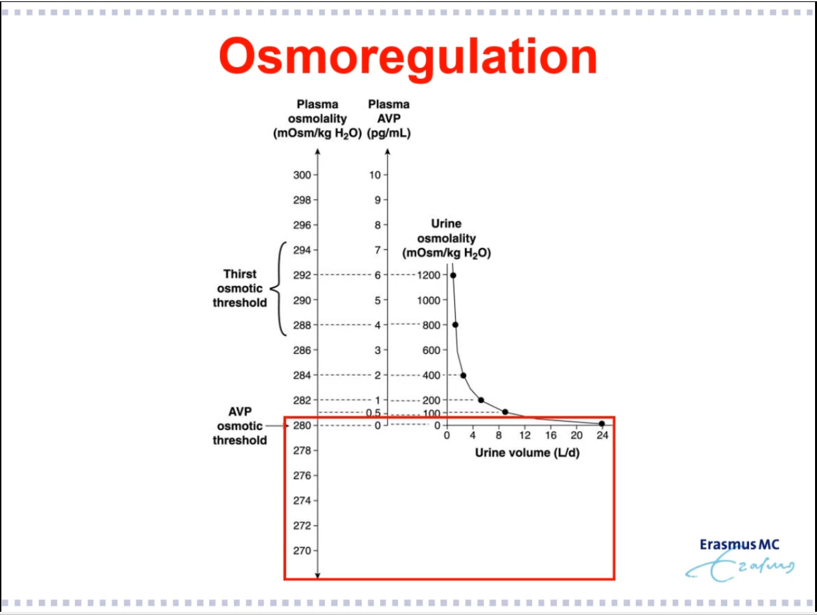
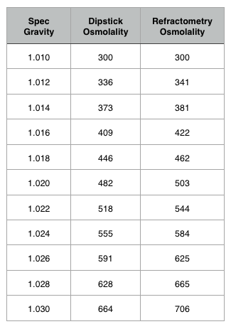
Η παρουσία ADH αντιπροσωπεύεται από την Ωσμωτικότητα ούρων> 100 mOsm/kg
↑ωσμωτικότητα πλάσματος (>280 mOsm/kg) →
↑ωσμωτικότητα ούρων (πυκνά ούρα)
ΟΡΙΟ έκκρισης ADH:
280 mOsm/Kg
Χαμηλή ωσμωτικότητα πλάσματος οφείλει να καταστείλει την έκκριση ADH- αραιά ούρα (<100 mOsm/kg)

Slide 5

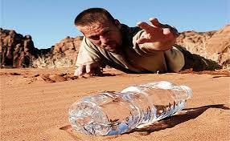
Αφού Υπο- νατριαμία = Χαμηλή Ωσμωτικότητα πλάσματος
Γιατί απλά δεν καταστέλλεται η αντιδιουρητική ορμόνη = αραιά ούρα και να αποκατασταθεί το νάτριο αίματος?
Για να υπάρχει υπο- νατριαμία :
Πηγή ελεύθερου ύδατος [πόσιμο (ψυχογενής πολυδιψία) ή ενδοφλέβια (ιατρογενές)?] ή/και «αδυναμία» του νεφρού να το απομακρύνει
Ο νεφρός μπορεί να απομακρύνει max 20 λίτρα/ ημέρα
2) Κάποιος λόγος συντηρεί παρούσα την ADH = MH – ωσμωτικός λόγος : πρόσφορος ή απρόσφορος (appropriate vs inappropriate ADH release)
Ιδρώνει (χάνει υπότονα υγρά) +
Πίνει μόνο νερό → Να 128 mEq/l
Αφυδάτωση → ↓ΔΡΑΣΤΙΚΟΣ Ενδαγγειακός όγκος
ΡΥΘΜΙΣΗ ΟΓΚΟΥ
KAI ΡΥΜΙΣΗ ΩΣΜΩΤΙΚΟΤΗΤΑΣ
ΕΧΟΥΝ ΚΟΙΝΟ ΠΑΘΟΦΥΣΙΟΛΟΓΙΚΟ ΣΥΝTΕΛΕΣΤΗ ΤΗΝ ADH

Slide 6
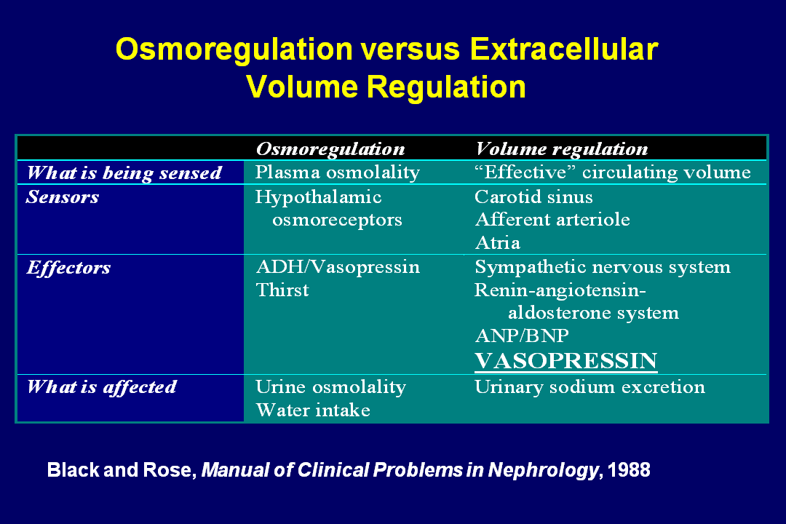
Δραστικός Όγκος Κυκλοφορίας (ΔΟΚ) ή Δραστικός Αρτηριακός Όγκος αίματος (Effective Arterial Blood Volume= το μέρος εκείνο του όγκου αίματος στο οποίο το σύστημα ογκορύθμισης του οργανισμού ανταποκρίνεται προκαλώντας αύξηση της επαναρρόφησης νατρίου και νερού από τους νεφρούς ακόμη και εάν ο ολικός όγκος αίματος και πλάσματος είναι αυξημένος
Ωσμωτικότητα ΟΥΡΩΝ <100mOsm/kg
Νάτριο ΟΥΡΩΝ <20-30 mmol/l

Slide 7

Τι συμβαίνει όταν η ωσμωτικότητα είναι χαμηλή (καταστολή ADH) και ο ενδαγγειακός όγκος είναι χαμηλός? (αύξηση ADH)
ΝΙΚΑΕΙ Ο ΟΓΚΟΣ ! (αύξηση ADH)
ΕΠΙΒΙΩΣΗ >> ΟΜΟΙΟΣΤΑΣΗ
ΠΡΟΣΟΧΗ : Η αποκατάσταση του όγκου θα καταστείλει την ADH και θα αποκαταστήσει γρήγορα το νάτριο αίματος (ΜΗ ωσμωτική αλλά πρόσφορη έκκριση)
Όποια υπο-νατριαιμία ΔΕΝ υποκαθίσταται με NS …μπορεί να υποκρύπτει κάτι άλλο…βλ αλγόριθμο

Slide 8
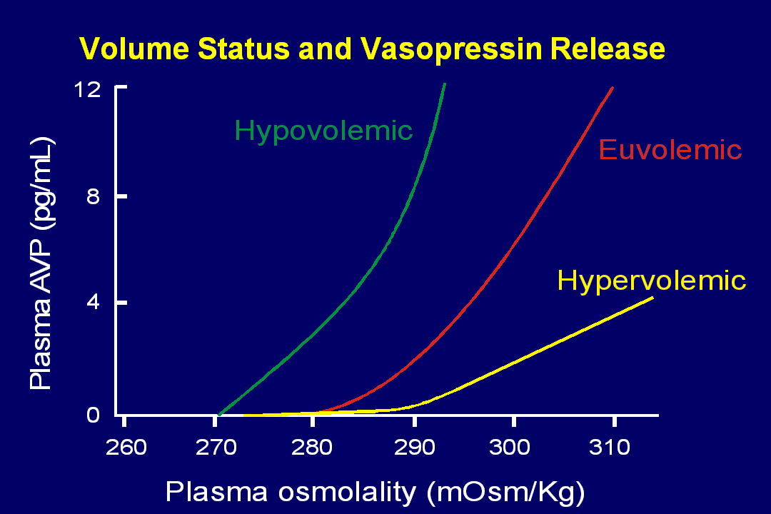

Slide 9
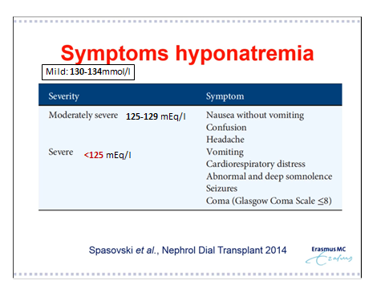
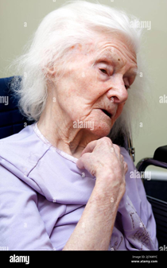
ΥΠΟ- ΝΑΤΡΙΑΙΜΙΑ: Na <135 mEq/l
Γυναίκα αδύνατη ετών 70, με ιστορικό υπέρτασης από 10ετίας, υπό θεραπεία με αμλοδιπίνη 10mg, βαλσαρτάνη 320 mg/ υδροχλωροθειαζίδη 25 mg, καθώς και ιστορικό αγχώδους διαταραχής υπό SSRIs, προσέρχεται λόγω αδυναμίας από 10ημέρου, ζάλης και πτώση στο έδαφος και μείωση επιπέδου συνείδησης. Στον αρχικό εργαστηριακό έλεγχο διαπιστώνεται Να 122 meq/l
6-12% γενικό πληθυσμό
35% Νοσηλ/νοι

Slide 10
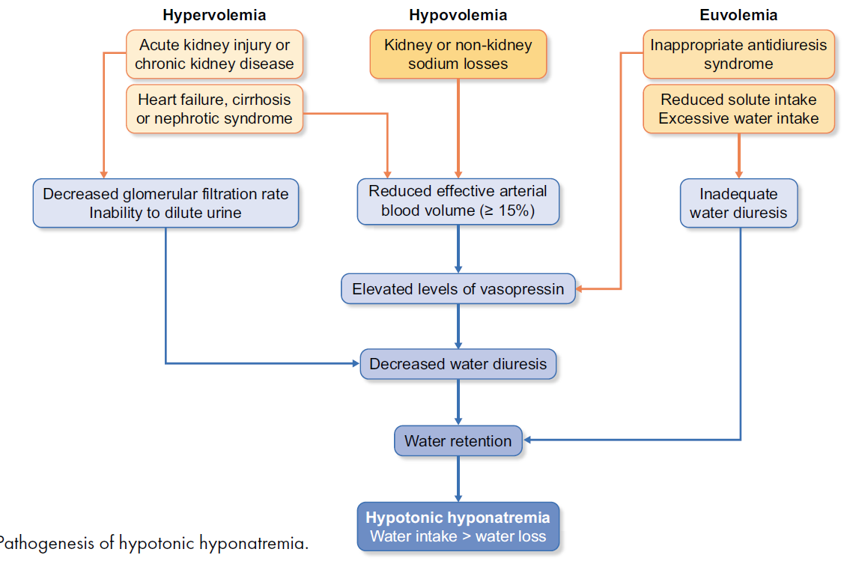

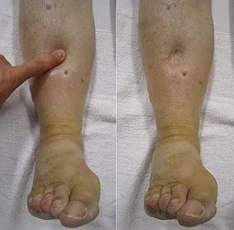
Thiazide diuretics
Υπο-νατριαιμία= Περίσσεια Η₂Ο
Δχ ισορροπίας ΥΔΑΤΟΣ
Ωσμωτικότητα πλάσματος <280 mOsm/kg
Κατάσταση όγκου= όχι παντα ξεκάθαρη- στηριζόμαστε στον αλγόριθμο με Ωσμωτικότητα ούρων (αντιπροσωπεύει την ADH) και Νάτριο ούρων (Αντιπροσωπεύει τον ενδαγγειακό όγκο)

Slide 11
Διάγνωση υποογκαιμίας
•Ιστορικό (χρόνια ή οξέα νοσήματα, φάρμακα, ΔΙΨΑ)
•Φυσική εξέταση
Σημεία υποογκαιμίας:
Ορθοστατικά σημεία: Μείωση συστολικής ΑΠ >10% με
ταχυσφυγμία
Μη διαγραφή (πλήρωση) σφαγιτίδων σε ύπτια θέση, σε 45°κλίση
Ξηρότητα δέρματος / βλεννογόνων
↓ σπαργή δέρματος
Θερμοκρασία άκρων
Εργαστηριακά ευρήματα
Ορός
Αιμοσυμπύκνωση
↑Ht , λευκωματίνη , Ca
↑Ουρία/κρεατινίνη > 40
Το Na χαμηλό ή κφ (λόγω έκκρισης ADH) ή υψηλό (διαταραχή στην
πρόσληψη νερού)
Ούρα
Ε.Β.,↑ ωσμωτικότητα
Na < 20mEq/L
Cl < 20mEq/L
Κλασματική απέκκριση Na < 1%
Σημεία υπερογκαιμίας:
Διάταση σφαγιτίδων
Σημείο Ηπατοσφαγιτιδικής παλινδρόμησης
Αύξηση καρδιοθωρακικού δείκτη
Καλπαστικός ρυθμός ( S3)
Πνευμονική ή ηπατική συμφόρηση
Περιφερικό οίδημα
Τρίτος χώρος : ασκίτης , πλευριτικές

Slide 12
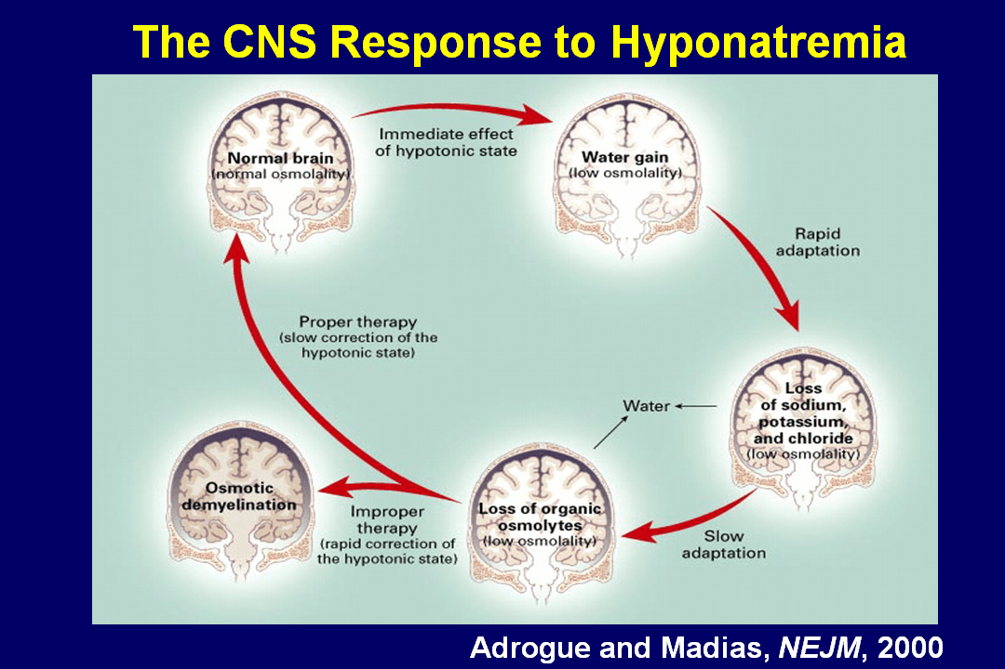
Η χαμηλή Ωσμωτικότητα πλάσματος οδηγεί σε διόγκωση εγκεφαλικών κυττάρων. Αν το χρονικό διάστημα που μεσολάβησε είναι > 48 ωρών τα εγκεφαλικά κύτταρα έχουν χρόνο να εξάγουν τόσα ενεργά ωσμώλια (myo-inositol, taurine and glutamate) ώστε να επιστρέψουν στο φυσιολογικό τους μέγεθος. Το πρόβλημα είναι ότι αν αποκατασταθεί το Νάτριο στα φυσιολογικά επίπεδα αργεί περισσότερο η επανείδοσος των ωσμωλίων = Κίνδυνος Ωσμωτικής Απομυελίνωσης από την ταχεία διόρθωση στην «Χρόνια» Υπονατριαιμία.
ΟΞΕΙΑ (48h) vs
ΧΡΟΝΙΑ

Slide 13

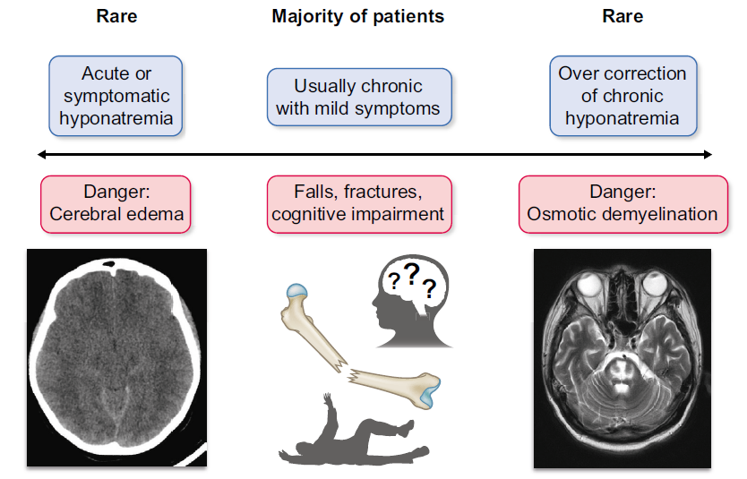
ΥΠΟ- ΝΑΤΡΙΑΙΜΙΑ ΥΠΟΤΟΝΗ
2-6 ημέρες μετά ταχεία διόρθωση: σπασμοί, τετραπάρεση, εγκεφαλοπάθεια
Υπο-νατριαιμία→ενεργοποίηση οστεοκλαστών→οστεοπώρωση, υπερασβεστιουρία, νεφρολιθίαση

Slide 14
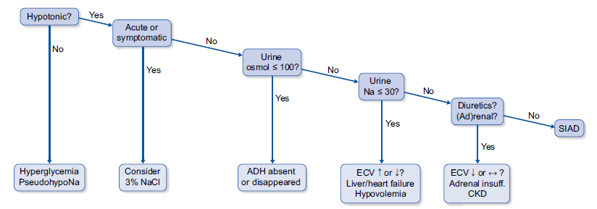
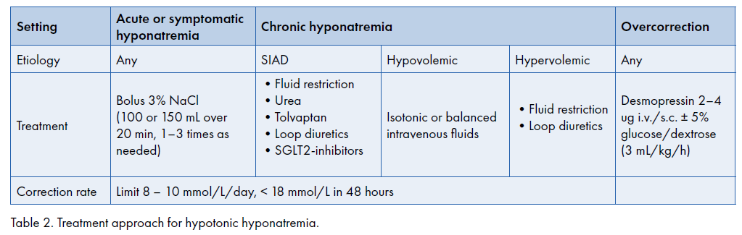
ΥΠΟ- ΝΑΤΡΙΑΙΜΙΑ ΥΠΟΤΟΝΗ
ΔΙΑΓΝΩΣΗ
ΑΝΤΙΜΕΤΩΠΙΣΗ
Πολλαπλούν Μυέλωμα

Slide 15
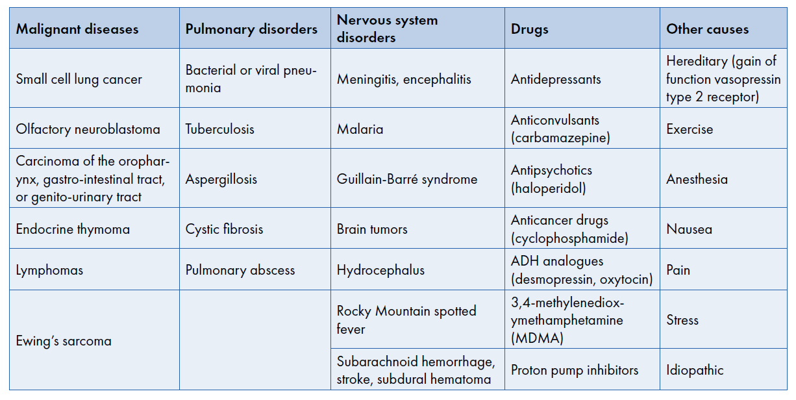
ΔΙΑΓΝΩΣΤΙΚΑ ΚΡΙΤΗΡΙΑ SIADH:
Υπότονη Υπονατριαιμία με Ωσμωτικότητα Ούρων > 100 mOsm/kg
Νάτριο Ούρων > 30 mmol/l με φυσιολογική πρόσληψη ύδατος
Όχι λήψη διουρητικών, αποκλεισμός ανεπάρκειας επινεφριδίων (κορτιζόλη φυσιολογικά καταστέλλει την ADH), θυρεοειδή και νεφρών
Ουρικό οξύ αίματος <4mg/dl με κλασματική απέκκριση > 11%

Slide 16
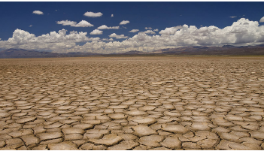
Διαγνωστικός αλγόριθμος υπονατριαμίας
ΥΠΟ-ΟΓΚΑΙΜΙΑ= ΜΕΙΩΜΕΝΟ ΕΞΩΚΥΤΤΑΡΙΟ ΥΓΡΟ
ΕΥ- ΟΓΚΑΙΜΙΑ
ΥΠΕΡ-ΟΓΚΑΙΜΙΑ
UNa < 20
UNa>20
UNa>20
UNa < 20
Απώλεια εξωνεφρική
Εφίδρωση
Διάρροιες
Έμετοι
Εγκαύματα
Παγκρεατίτιδα
Νεφρική Απώλεια
Διουρητικά (θειαζίδες)
Επινεφριδιακή Ανεπάρκεια
Σύνδρομο Εγκεφαλικής Απώλειας Άλατος (CSWS)
Νεφροπάθεια με απώλεια άλατος
SIADH
Υποθυρ/σμός
Ψυχογενής Πολυδιψία
Νεφρωσικό Σύνδρομο
Κίρρωση
Καρδιακή Ανεπάρκεια
UNa>20
ΟΝΑ
ΧΝΝ
SIADH : Na+K ΟΥΡΩΝ/ Να +Κ ΑΙΜΑΤΟΣ >1→
Δεν αρκεί στέρηση ύδατος
0.5-1→500ml νερού
< 0.5→1 λίτρο νερού
Ψυχογενής πολυδιψία: GLP1 R agonist θεραπευτικά

Slide 17
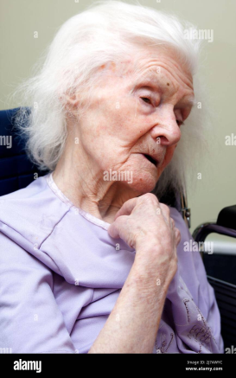
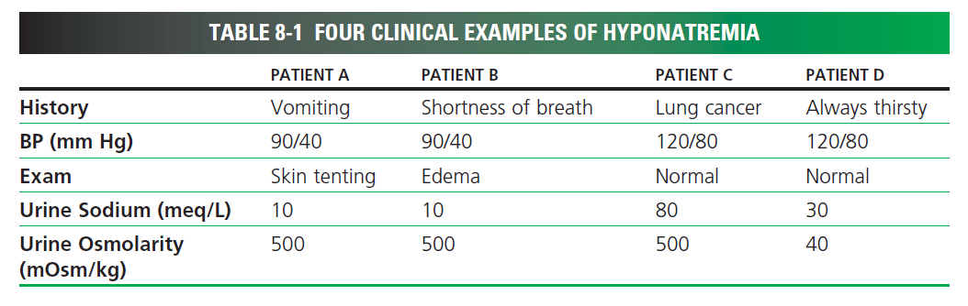
Γυναίκα αδύνατη ετών 70, με ιστορικό υπέρτασης από 10ετίας, υπό θεραπεία με αμλοδιπίνη 10mg, βαλσαρτάνη 320 mg/ υδροχλωροθειαζίδη 25 mg, καθώς και ιστορικό αγχώδους διαταραχής υπό SSRIs, προσέρχεται λόγω αδυναμίας από 10ημέρου, ζάλης, πτώσης στο έδαφος και μείωση επιπέδου συνείδησης. Στον αρχικό εργαστηριακό έλεγχο διαπιστώνεται Να 122 meq/l
U Na 40
U Osm 300
Screat 2 mg/dl
eGFR 26 ml/min/1.73m2
S uric acid 2.5mg/dl
Κλασματική απέκκριση ουρικού οξέος >11%
Πολυπαραγοντική Υπονατριαμία : Θειαζίδες, SSRI (SIADH), tea and tost diet, υποκείμενη ΧΝΝ
Δδ Cerebral salt wasting syndrome: Πολυουρία
ΡΑΑ
ΡΑΑ
ADH
ADH
ADH
ΌΧΙ ADH

Slide 18
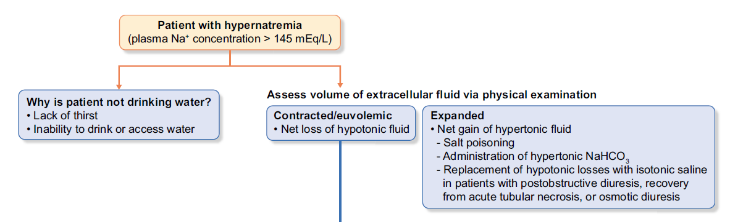
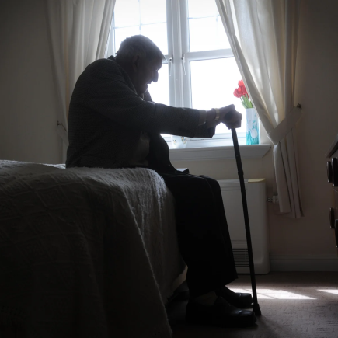
ΥΠΕΡ-ΝΑΤΡΙΑΙΜΙΑ: Νάτριο ορού > 145mmol/l
Γιώργος 61 ετών με ιστορικό ΣΔ2 και διπολικής δχ υπό λίθιο, εισάγεται στην ΜΕΘ με σηπτική καταπληξία. Μετά από 3 ημέρες Να ορού από 140 στα 160 mmol/l. Γλυκόζη αίματος 220 mg/dl και Ωσμωτικότητα Ούρων 590 mOsm/kg. Διούρηση 24h 2500 ml. Θετικό ισοζύγιο υγρών. Χρειάζεται δεσμοπρεσίνη? (Συνθετικό ανάλογο της ADH)
Πίνει νερό?
Ποια είναι η κατάσταση όγκου?
Απώλεια υπότονων υγρών
Χορήγηση Υπέρτονων υγρών (ιατρογενές)
Αντικατάσταση υπότονων απωλειών με ισότονο NS σε ασθενή με μερικό νεφρογενή άποιο διαβήτη (λίθιο) και ωσμωτική διούρηση (αρρύθμιστος ΣΔ)
Δεν πίνει αρκετό νερό
Ηλικιωμένοι- Παιδιά
Ασθενείς ΜΕΘ

Slide 19

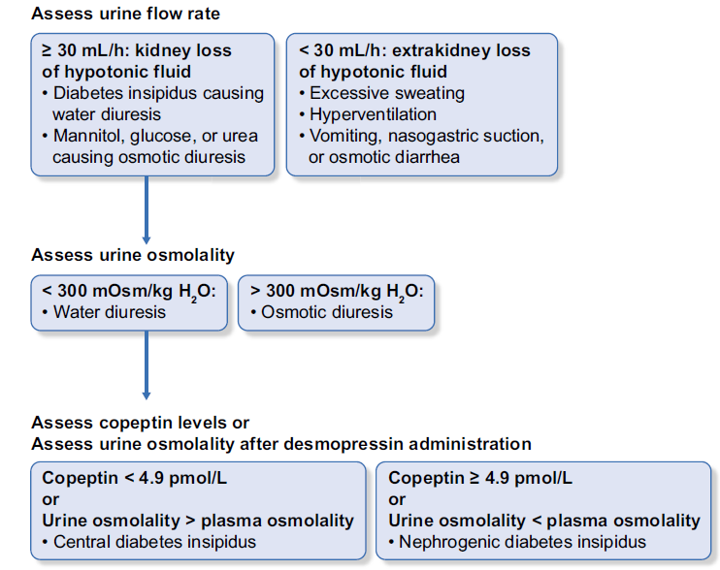
ΥΠΕΡ-ΝΑΤΡΙΑΙΜΙΑ
Απώλεια υπότονων υγρών ΧΩΡΙΣ πρόσληψη νερού
Νεφρικές απώλειες
ΕΞΩ-νεφρικές απώλειες→μειωμένη διούρηση
ΩΣΜΩΤΙΚΗ διούρηση:
Απορρύθμιση ΣΔ
Αυξημένη ουρία αίματος (υψηλή πρωτείνη από Levin, αποκατάσταση ΟΝΒ)
Απώλεια ύδατος:
Άποιος Διαβήτης
Νεφρογενής
Κεντρικός
Ο νεφρογενής άποιος δεν απαντά σε Δεσμοπρεσίνη
Κοπεπτίνη: έμμεσος δείκτης ADH

Slide 20
Cureus 2021
ΥΠΕΡ-ΝΑΤΡΙΑΙΜΙΑ
Causes of Diabetes Insipidus (DI)
Central Diabetes Insipidus (CDI):
insufficient production or secretion of ADH from the posterior pituitary gland.
Nephrogenic Diabetes Insipidus (NDI):
kidney's inability (renal tubules) to respond to ADH, despite normal or elevated levels of ADH in the bloodstream
• Genetic mutations (e.g., X-linked NDI caused by mutations in the vasopressin receptor or aquaporin-2 channels)
• Chronic kidney disease – Tubulointerstitial disorders
• Medications:
o Lithium (a common cause of acquired NDI, especially in patients treated for bipolar disorder)
o Demeclocycline (used as a treatment for SIADH but can cause NDI)
o Foscarnet, colchicine, and other drugs can also induce NDI.
• Electrolyte imbalances (e.g., hypercalcemia, hypokalemia)
• Sickle cell disease (due to chronic kidney damage)
• Head trauma (e.g., from brain injury or surgery)
• Pituitary tumors (e.g., pituitary adenomas, craniopharyngiomas)
• Hypothalamic or pituitary surgery (especially surgeries near the hypothalamus or pituitary gland)
• Infections (e.g., meningitis, encephalitis)
• Granulomatous diseases (e.g., sarcoidosis, tuberculosis affecting the pituitary)
• Genetic mutations (e.g., in familial cases of CDI)

Slide 21
ΘΕΡΑΠΕΙΑ ΥΠΕΡΝΑΤΡΙΑΙΜΙΑΣ
ΥΠΟΤΟΝΑ ΥΓΡΑ : per os, Levin, IV (Dextrose 5%)
Προσοχή για τυχόν απορύθμιση ΣΔ (προκαλεί ωσμωτική διούρηση)
Εκτίμηση ελλείματος ύδατος:
+
Τωρινό ολικό ύδωρ X
(Μετρούμενο Να ορού/140) -1
Συνεχιζόμενες απώλειες ύδατος χωρίς ηλεκτρολύτες : Όγκος ούρων X [1- (Νάτριο + Κάλιο ούρων)/ Νάτριο αίματος]
Γιώργος 70 kg , δηλαδή 42 λίτρα νερού
42 X (160/140 -1) = 42 X (1.1429 -1) = 42 X 0.1429= 6 λίτρα
Στόχος μείωσης < 8-10 mmol σε 24 ώρες ή 0.5 mmol/h (αποφυγή εγκεφαλικού οιδήματος)
Διόρθωση 160 σε 140 mmol σε μέγιστο 48 ώρες
Χορήγηση 6 λίτρων σε 48 ώρες , δηλαδή 125 ml/h (DW 5%)
Παρακολούθηση Νατρίου ανά 4-6 ώρες

Slide 22

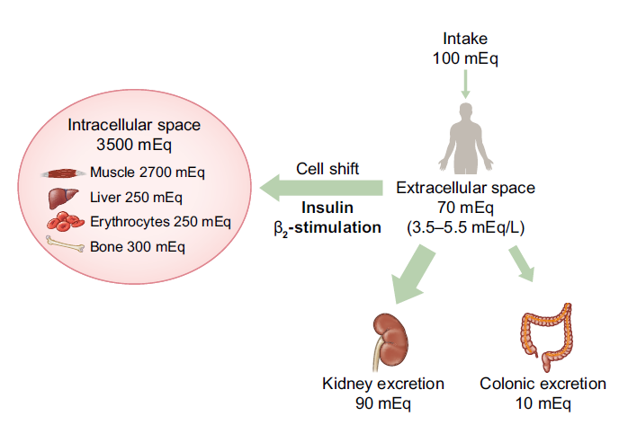
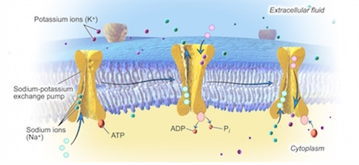
Extracellular K 3.8-5.0 meq/l
Intracellular K 120-140 mEq/l
Αναλογία Κ ενδο/εξωκυττάρια ορίζει το δυναμικό ηρεμίας της κυτταρικής μεμβράνης , βλ νεύρο, μυ, καρδιά
Νάτριο Κάλιο ATPάση (3 Να έξω- 2 Κ μέσα)

Slide 23
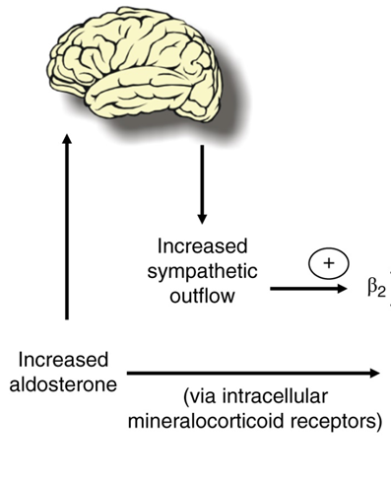
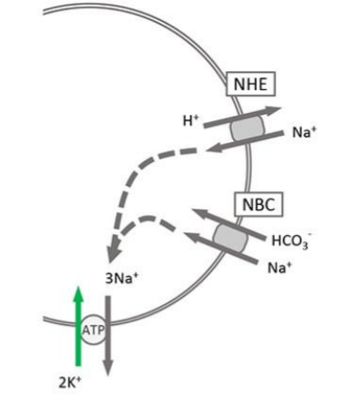
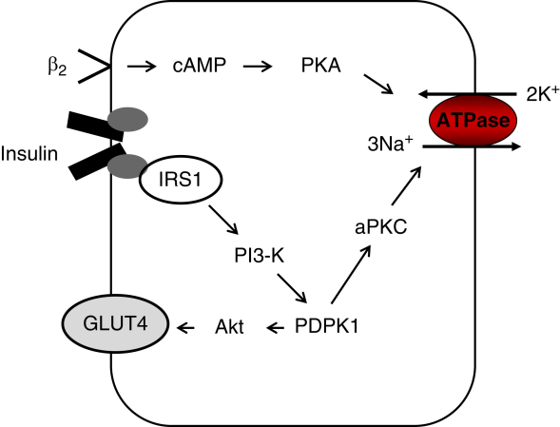
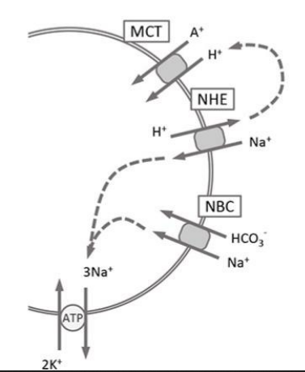
Η ενδοκυττάρια είσοδος Κ υπό ινσουλίνη ακολουθεί άλλη οδό μετάδοσης από είσοδο γλυκόζης
Οξέωση:
Καταστολή ΝΗΕ
Ενεργοποίηση NBC
Καταστολή NKA
Οξέωση- Υπερκαλιαιμία
Αλκάλωση- Υποκαλιαιμία
Όχι άμεση Η-Κ ανταλλαγή
Υπερτονικότητα-↑ECF[K]
Σακχ Διαβήτης ↑Κ:
↓ινσουλίνη
Υπεργλυκαιμία
Μεταβολική Οξέωση
XNN: αντίσταση στην ινσουλίνη, αλλά απάντηση στην υποκαλιαιμική δράση της
Monocarboxylate transportes MCT:
Σε γαλακτική οξέωση MCTs μεταφέρουν γαλακτικό και Η+ ενδοκυττάρια → ↓ενδοκυττάριου pH →ενεργοποίηση ΝΗΕ →
Ενεργοποίηση ΝΚΑ
Συνέργεια ινσουλίνη
Κατεχολαμίνες, αλδοστερόνη
Μεταβολική Οξέωση οργανικά οξέα (γαλακτικό):
Όχι μεγάλη αύξηση Κ
Na-H exchanger NHE
Na-HCO3 cotransporters NBC

Slide 24
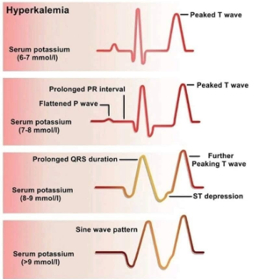
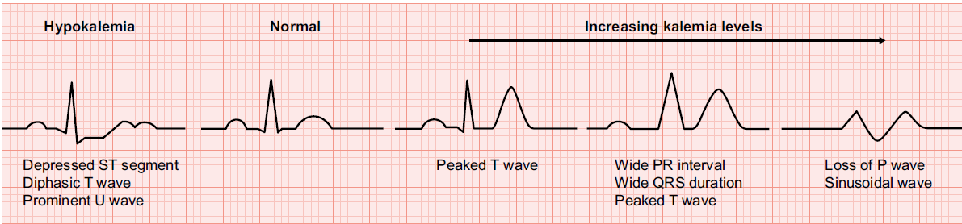
Υπο/Υπερ καλιαιμία επηρεάζουν το δυναμικό ημερίας (Υπερ/Από πόλωση)→μυική αδυναμία, παράλυση, αρρυθμία
Αιχμηρά Τ κύματα (5.5-6.5 mEq/l)
Επιμήκυνση PR-επιπέδωση κύματος P
Διεύρυνση QRS- κυματομορφή ημιτόνου
Φλεβοκολπικός αποκλεισμός, βραδυκαρδία, κοιλιακή ταχυκαρδία, κοιλιακή μαρμαρυγή, ασυστολία
6.5-7.5
mEq/l
>7.5
mEq/l

Slide 25
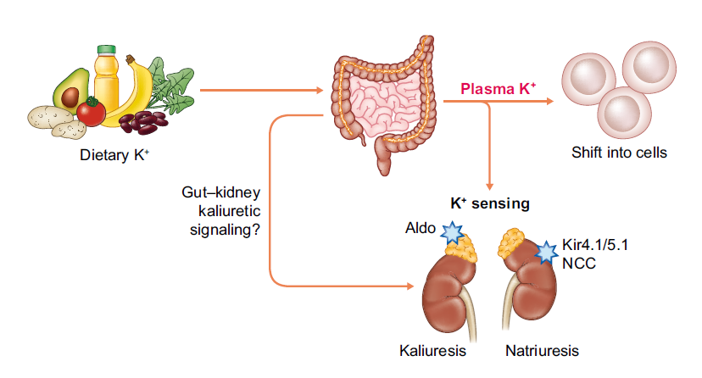
Φυσιολογική απάντηση στην διαιτητική πρόσληψη καλίου:
Είσοδος Κ στα κύτταρα (μέσω ινσουλίνης)
Απάντηση του επινεφριδίου (έκκριση αλδοστερόνης→Κ ενδοκυττάρια αλλά και καλιούρηση)
Άμεση νεφρική απάντηση (Κανάλια kir4.1/5.1)αναστολή αντλίας NCC: νατριούρηση και καλιούρηση
Απευθείας σινιάλο από το έντερο στον νεφρό
ΙΝΣΟΥΛΙΝΗ

Slide 26
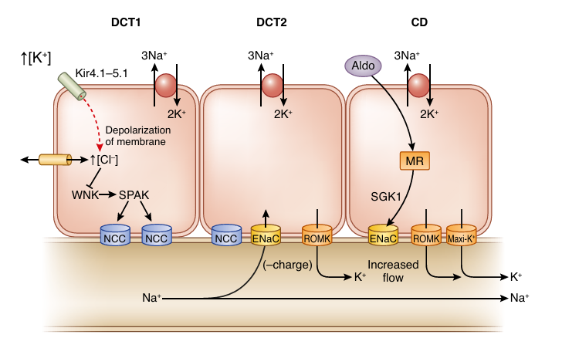
1. ENaC ηλεκτρογενής σύνδεση κανάλι ROMK (renal outer medullary K) – κύρια οδός απέκκρισης καλίου
Kidney Int 2020;97: 42-61
ASDN: Aldosterone sensitive distal nephron
2. ↑ [Κ] μέσω των καναλιών Kir4.1/5.1 channels αναστέλλει την επαναρρόφηση Κ μέσω καταστολής NCC-μεγαλύτερη προσφορά Να σε ASDN
ΕΓΓΥΣ ΑΠΩ ΕΣΠΕΙΡΑΜΕΝΟ
ΑΠΩ
ΑΘΡΟΙΣΤΙΚΟ
2
3. H αλδοστερόνη (Έκκριση από ↑ Κ) μέσω MR θα αυξήσει την καλιούρηση (ENaC- ROMK)
3
1
4
4. Η αυξημένη ροή πρόουρου θα διεγείρει τα κανάλια Maxi-K ή BK προάγοντας την καλιούρηση+ επαναρρόφηση ENaC
NCC: thiazide sensitive
Ηλεκτρο-ουδέτερη επαναρρόφηση Να
ENaC: Amiloride sensitive
Ηλεκτρογενής επαναρρόφηση Να- αποβολή Κ
Αλκαλικό pH: αυξημένη δραστηριότητα ENaC, ROMK, Maxi-K καναλιών (χορτοφάγοι)

Slide 27
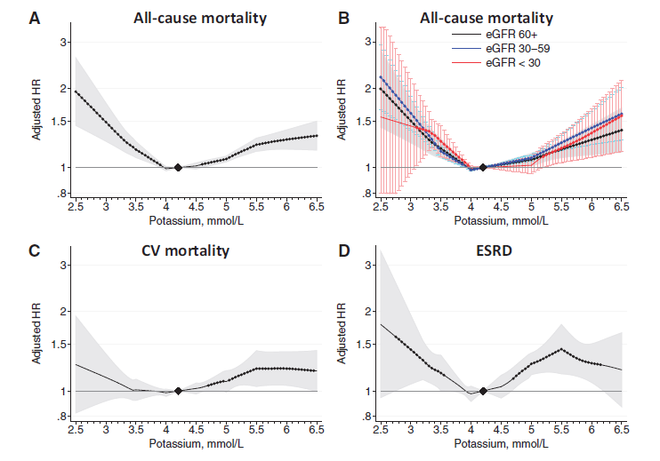
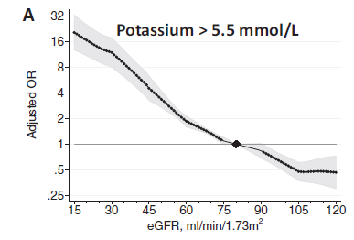
Serum potassium and adverse outcomes across the range of kidney function: a CKD Prognosis Consortium meta-analysis. Kovesdy SP etal. European Heart Journal 2018;39:1535–1542
4.2 % CKD
0.5% no CKD
Γενετικοί παράγοντες (ετερογένεια NCC μεταφορέα)
Φύλο : Ανδρες πιο ισχυρή νεφρική απάντηση σε δίαιτα ↑↓ Κ
Notes:
Meta analysis 1.2 million individuals

Slide 28
22 ετών γυναίκα έρχεται στα ΤΕΠ λόγω μυικής αδυναμίας.
Εργαστηριακός έλεγχος στο αίμα : SK 2.6 mEq/l, SMg 1.7 mg/dl (0.7 mmol/l), HCO3 35 mmol/l
Στα ούρα (spot) Na 45 mmol/l, K 33 mmol/l, Cl 5 mmol/l creat 4 mmol/l (56.5 mg/dl)
Υποκαλιαιμία : ασυμπτωματική αν Κ >3 mEq
μυικές κράμπες, μυική αδυναμία, ραβδομυόλυση, παράλυση
Η χρόνια υποκαλιαιμία προκαλεί δχ συμπυκνωτικής ικανότητας νεφρών, αύξηση αμμωνιογένεσης και επαναρρόφηση HCO3→μεταβολική αλκάλωση (καλιοπενική νεφροπάθεια)
Δδ: Gitelman ,Προκλητοί έμετοι, Υποκαλιαιμική περιοδική παράλυση (θυρεοτοξίκωση ή γενετικές μεταλλάξεις σε κανάλια νατρίου- ασβεστίου στους μυες)
Προκλητοί έμετοι η τελική διάγνωση
Gitelman: Na/Cl ούρων σε ισόποση αναλογία και πιο σοβαρη υπο- μαγνησιαιμία

Slide 29
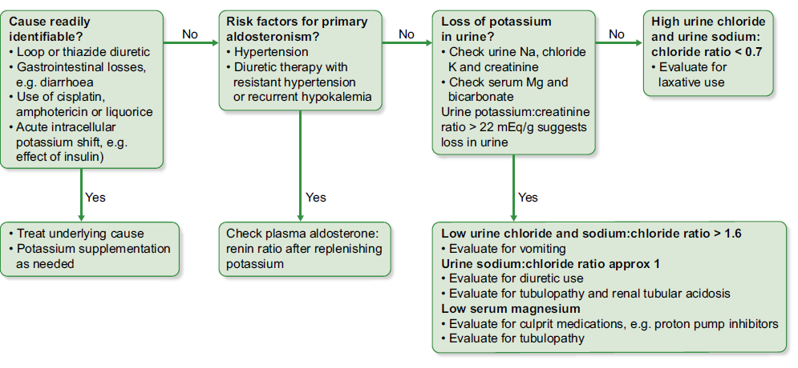

ΥΠΟ- Καλιαιμία: K < 3.5 mEq/L (2-3%)
SOS ΑΕΡΙΟ ΑΙΜΑΤΟΣ: ΟΞΕΩΣΗ ή ΑΛΚΑΛΩΣΗ?
ΟΞΕΩΣΗ→↑Κ ΑΛΚΑΛΩΣΗ→ ↓Κ
Αναγνωρίσιμο αίτιο απώλειας?
Έμετοι, διουρητικά , πλατίνα, αμφοτερικίνη, γλυκόριζα?
Υποψία για Υπερ- αλδοστερονισμό?
Υπέρταση Χαμηλό Κ
UK >20 mEq/l
UK >22 mEq/g creat ή
UK > 2.5 mmol/mol creat
Νεφρική απώλεια καλίου?
Αδένωμα Επινεφριδίων-
Στένωση Νεφρικών αρτηριών
SMg
Είσοδος στα κύτταρα
Ινσουλίνη, θυρεοτοξίκωση, υποθερμία, κατεχολαμίνες
 | Urine Cl | Urine Na/Cl
ΕΜΕΤΟΙ | ↓ | >1,6
Διουρητικά Tubulopathy RTA |  | ≈ 1
Καθαρκτικά | ↑ | <0,7
+ μεταβολική οξέωση : Νεφροσωληναριακή οξέωση
+ μεταβολική αλκάλωση: Διουρητικά , Bartter- Gitelman, προκλητοί έμετοι

Slide 30
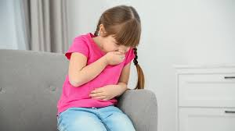


Γυναίκα 32 ετών, 40kg ΤΕΠ : μυϊκή αδυναμία κάτω άκρων οξέως εγκατασταθείσας από ημερών
ΣΕΛ από 2ετίας υπό κορτιζόνη
Ζωτικά κφ
Screat 1,6 mg/dl
K 2,2 mEq/l ΤΚΕ100
pH 7.10 HCO3 5mmol/l AG 12
pH urine 6,5
Νεφρασβέστωση
eGFR 40 ml/min
Άνδρας 33 ετών
60kg 155cm
TΕΠ: μυϊκή αδυναμία κάτω άκρων οξέως εγκατασταθείσας από ημερών (Κέρκυρα)
«Ανθεκτική» υποκαλιαιμία σε παιδική ηλικία
Χαμηλό ανάστημα- GH
Ζωτικά κφ
Screat 2.0 mg/dl
K 2,0 mEq/l
pH 7.10 HCO3 5mmol/l AG 12
pH urine 6,5
Νεφρασβέστωση
Σπογγώδης Νεφρός
eGFR 45ml/min
Έφηβη 12 ετών
Εισαγωγή για εμέτους
Κ 2 mmEq/l
HCO3 35 mmol/l
Sceat 0.5 mg/dl
Από παιδάκι αιμωδίες
Μητέρα Κ 2mEq/l
Συγγενής μητέρας αιφνίσιος θάνατος σε νεαρή ηλικία + «Αιμωδίες»
Γαστρεντερίτιδα?
Ασιτία?
Guillain-Barre?
Συγγενής
Υποκαλιαιμική
Αλκάλωση
Sjogren RTA type 1
Συγγενής distal RTA 1 + Σπογγώδης Νεφρός

Slide 31
Η Κατερίνα με ΣΔ2 70 ετών υπό σαρτάνη 320 mg ημερησίως και κρεατινίνη 1.2 mg/dl πρωτεινουρία 1000 mg/d
Υπο metformin 1000mg/bid
Forxiga 10 mg/day
Εμφανίζει εμπύρετο και δυσουρία- διάγνωση ουρολοίμωξης
Συνεχίζει ως έχει την αγωγή της + NSAIDs για τον πυρετό + bactrimel για ουρολοίμωξη
Μετά από 7 ημέρες πτώση επιπέδου συνείδησης
ΤΕΠ pH 7 HCO3 7 mmol/l K 7 mEq/l Lac 15 mmol/l
Οξυκόρυφα Τ
eGFR 48 ml/min/1.73m2 stage 3a CKD
Είναι επείγον?
Διάγνωση
Θεραπεία

Slide 32
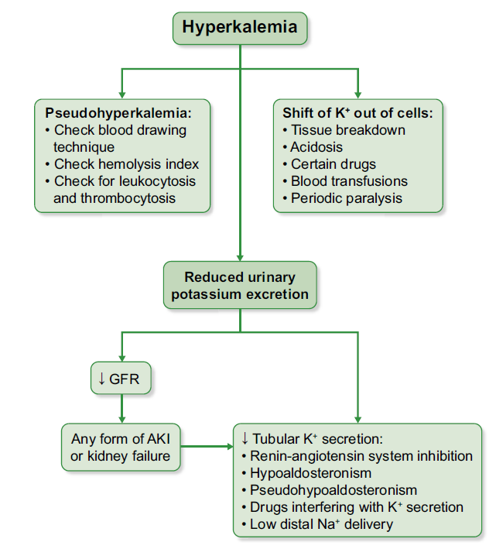
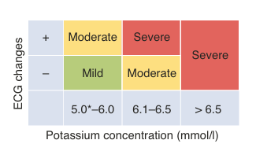

ΥΠΕΡ- Καλιαιμία: K >5.5 mEq/L
1% στον γενικό πληθυσμό
Αληθής:
Κυτταρική λύση
Μεταβολική οξέωση (ανόργανα)
Υποκ/κή παράλυση
Δακτυλίτιδα
«Ψευδής»:
Αιμόλυση
Λευκοκυτ/ση
Θρομβοκυτ/ση
Μειωμένη
Νεφρική Απέκκριση

Slide 33
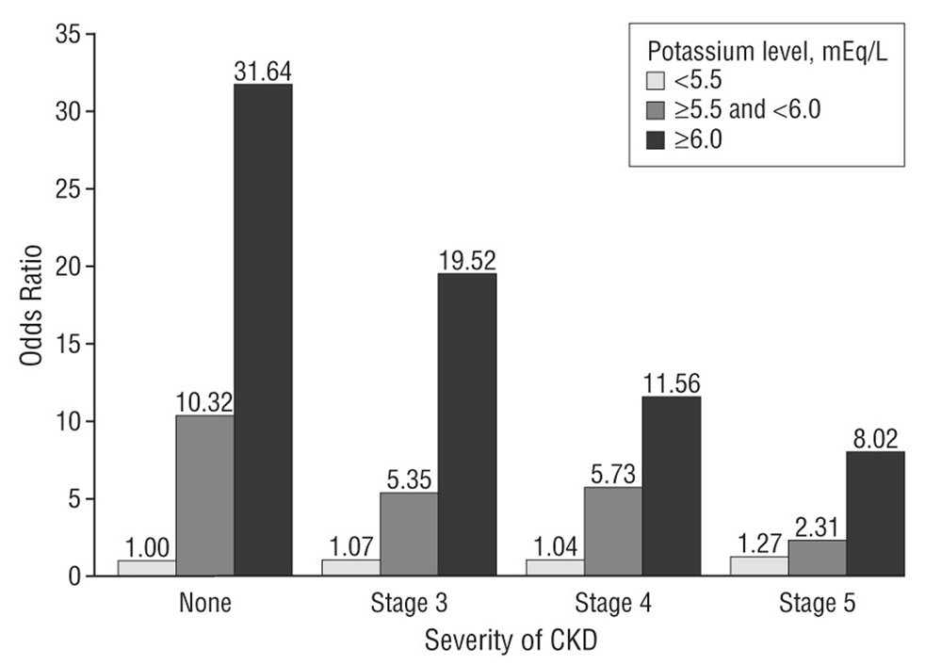
The frequency of hyperkalemia and its significance in chronic kidney disease. Einhorn LM etal. Arch Intern Med. 2009 Jun 22;169(12):1156–1162
Ποια είναι η πιθανότητα θανάτου
μέσα στο επόμενο 24ωρο σε σχέση
με κάποιον που έχει Κ <5.5 mEq/l
Einhorn L et al, Arch Intern Med 2009
Notes:
Πόσο σοβαρή είναι η κατάσταση μας δείχνει αυτή η μελέτη.
Αν έχεις φυσιολογική νεφρική λειτουργία και κάλιο πάνω από 6, έχεις 30 φορές μεγαλύτερη πιθανότητα να πεθάνεις μέσα το επόμενο 24ωρο σε σχέση με το γείτονα σου που έχει κάλιο κάτω από πεντέμισι.

Slide 34
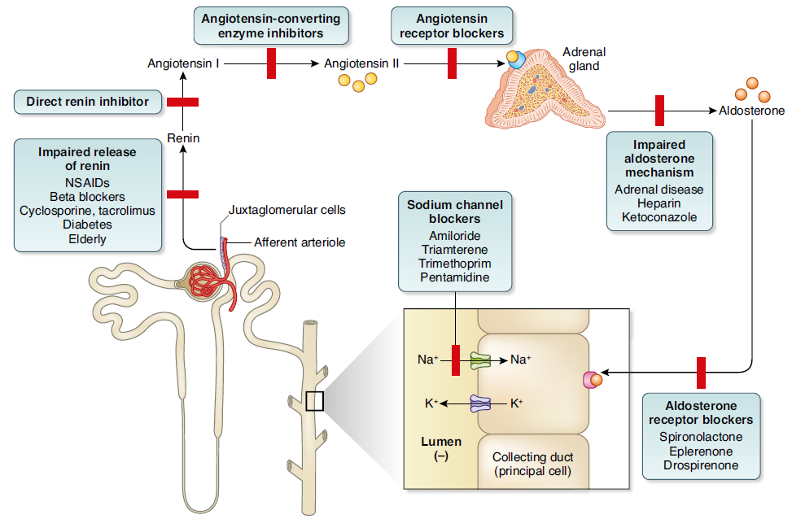
ΥΠΕΡ-ΚΑΛΙΑΙΜΙΑ- ΦΑΡΜΑΚΑ- ΜΗΧΑΝΙΣΜΟΙ

Slide 35
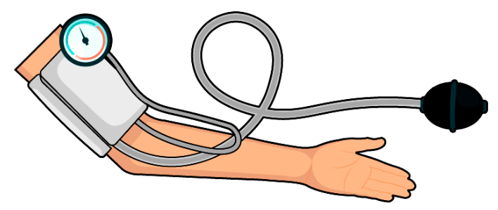
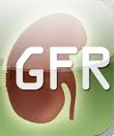
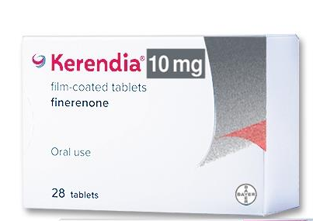
K⁺ ≥ 5.5 mmol/l
RAASi
+
<2%
III
IV
V
10%
15%
25%
RAASi
+
RAASi
+
10-15%
Pitt B et al , NEJM 2021
Riccio et al , Cardiovasc Med 2022
Weir M et al, CJASN 2010
Notes:
Τι γίνεται αν προστεθεί και η φινερενόνη;
Στις πρώτες μελέτες υπερκαλιαιμία παρατηρήθηκε σε ένα 10-15%, ακόμα μέσα σε λογικά πλαίσια.

Slide 36
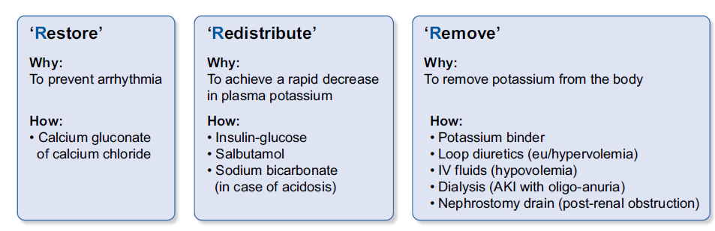
Γλυκονικό ασβέστιο (10%):
10 mL σε 2-3 min
ΔΡΑ ΑΜΕΣΑ
ΔΙΑΡΚΕΙΑ 15-30 min
Γλυκόζη- ινσουλίνη: 10 iu of regular insulin + 50 mL of 50 percent dextrose (25 g of glucose): δράση σε 10-20 min, διάρκεια 4-6 h
Foley- Lasix IV
Lokelma (zirconium cyclosilicate) per os
Αιμοκάθαρση
ΑΜΚ: τα μέτρα ενδοκυττάριας μετακίνησης καλίου μειώνουν την επακόλουθη αφαίρεση καλίου με την συνεδρία ( έως 50% από 50 meq) – rebound υπερκαλιαιμία μετά συνεδρία
Aerolin :10 to 20 mg in 4 mL of saline nebulization: ταχυκαρδία και επαγωγή στηθάγχης σε επιρρεπείς ασθενείς, όχι σε ενεργό Στεφανιαία Νόσο (ΧΝΝ προσοχή υποκλινική ΣΝ).
Συνεδρία ΑΜΚ : απομάκρυνση 70-100 mEq
Kidney Int Rep. 2020;5(6):779-789
Διττανθρακικά: προσοχή για υπερφόρτωση

Slide 37
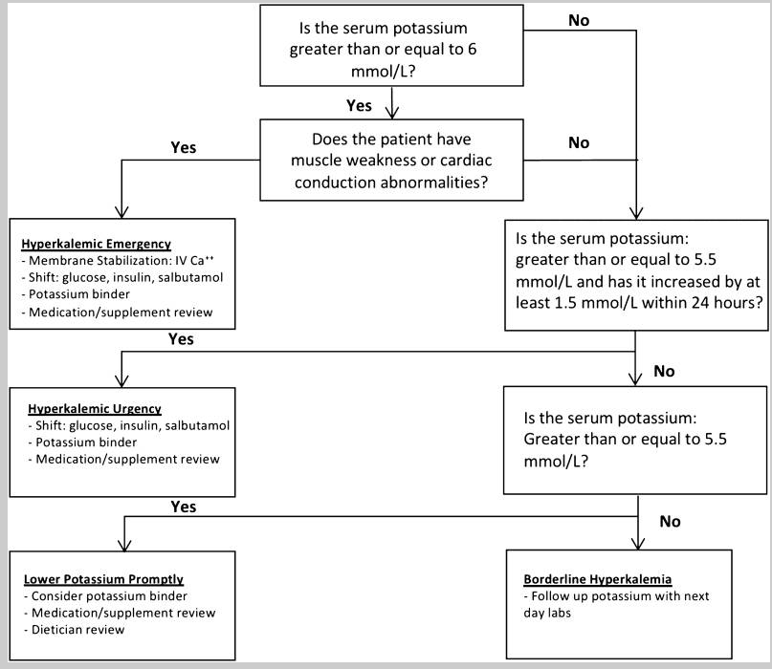
Potassium binder
Sodium Zirconium Cyclosilicate
Natasha L Larivée
Cardiol Ther. 2022 Dec 12;12(1):35–63

Slide 38

ΣΥΜΠΕΡΑΣΜΑΤΙΚΑ
Πολύ συχνές και ΒΑΡΥΝΟΥΣΕΣ για την υγεία στην κλινική πράξη δχ ύδατος ηλεκτρολυτών
Μπορεί το αίτιο να είναι «προφανές» (υπο-ογκαιμική υπονατριαιμία, υποκαλιαιμία μετά από διουρητικά ή/και γαστρ/δα)
Αν το «προφανές» αίτιο δεν ανταποκρίνεται στην κατάλληλη αγωγή προχωράμε στον αλγόριθμο διάγνωσης και αντιμετώπισης
Κάποιες φορές κρύβεται ΠΡΩΤΟ διάγνωση νοσήματος
ΠΡΟΣΟΧΗ σε ΥΠΟνατριαιμία: ΔΙΟΡΘΩΣΗ ΔΕΝ ΕΠΕΙΓΕΙ αν ο ασθενής «είναι καλά» - ΚΙΝΔΥΝΟΣ ωωσμωτικής απομυελίνωσης
ΠΡΟΣΟΧΗ σε ΥΠΟκαλιαιμία: Δευτερογενής Υπέρταση (Υπεραλδοστερονισμός 1παθής ή 2παθής) – Μεταβολική Οξέωση: Νεφροσωληναριακές Οξεώσεις- Μεταβολική Αλκάλωση: Barter (Ρομά)- Gitelman (νέοι ενήλικες)
ΠΡΟΣΟΧΗ σε ΥΠΕΡκαλιαιμία: κίνδυνος ΑΝΑΚΟΠΗΣ!
Νεφρική λειτουργία θεμελιώδους σημασίας και υποκείμενο νόσημα
Εγρήγορση για επείγουσα διόρθωση- Αιμοκάθαρση?

Slide 39
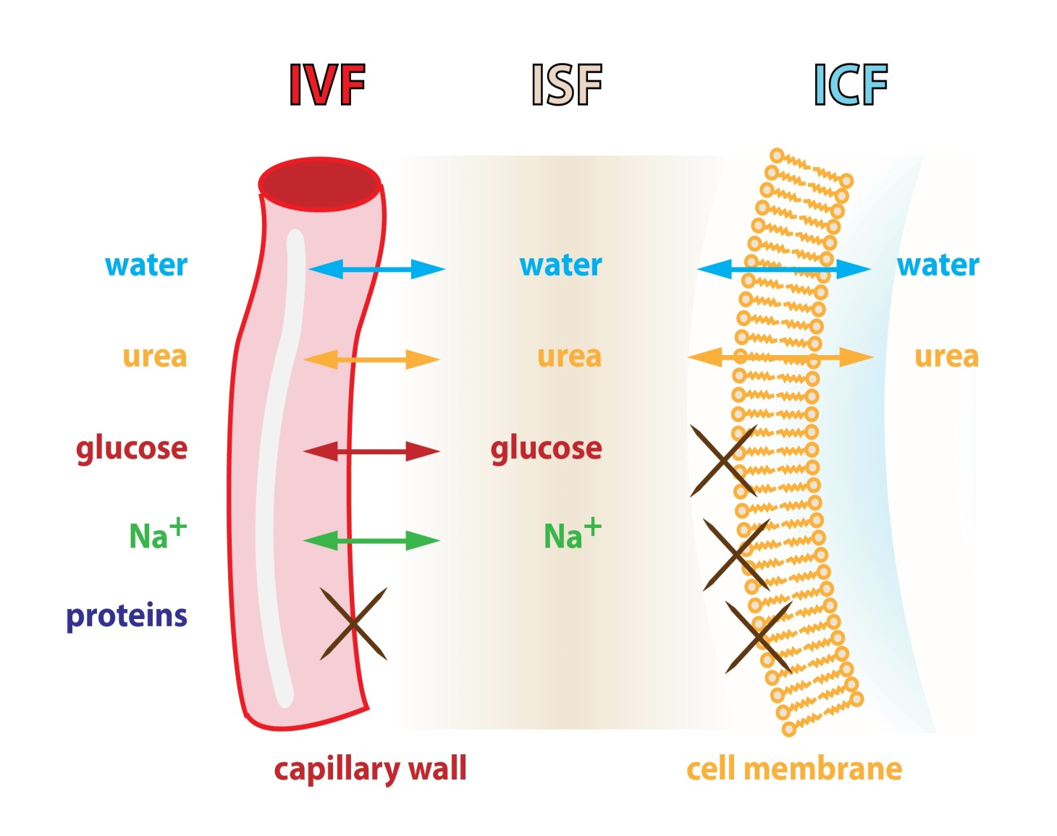
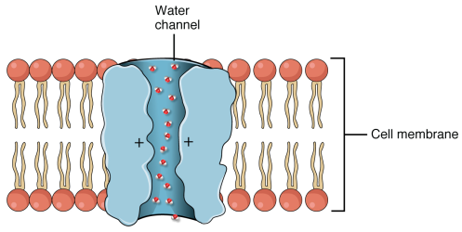

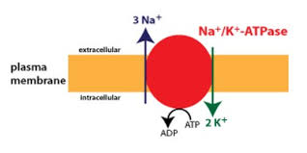


H Υπονατριαιμία είναι η συχνότερη ηλεκτρολυτική διαταραχή (Νοσοκομείο 15-30%, Περιπατητικοί 7%) και ανεξάρτητος Παράγοντας Κινδύνου Νοσηρότητας και Θνητότητας (PLOS 2013)
ΕΝΔΑΓΓΕΙΑΚΟΣ
ΧΩΡΟΣ
ΜΕΣΟΚΥΤΤΑΡΙΟΣ
ΕΝΔΟΚΥΤΤΑΡΙΟΣ
Aquaporins
2× 140 mOsm/l
Tonicity: only non penetrating solutes that affect cell volume
SNa: κύριο δραστικά ωσμωτικό ιόν του Eξωκυτταρίου Yγρού
(295-295 mOsm /kg)

Slide 40


Slide 41


